Slide 1

Estudando para o ENEM de forma invertida
EEEFM´´ Coronel Gomes de Oliveira´´
Nome: Miguel Brito Turma: 3ºV01
Professor: Lucas Xavier
Estática: Corpos rígidos
ENEM: 2015 Questão 63

Slide 2
Mapa Conceitual
Mapa conceitual
Computador
Enem 2015
Questão 63
Podcast
Competência
e
Habilidades
WikiFisica
Competência
e
Habilidades
Questões
Enem.ebc
Competência
e
Habilidades

Slide 3
Competências e habilidades
Competências(M7): Apropriar-se de conhecimentos da física para compreender o mundo natural e para interpretar, avaliar e planejar intervenções científico tecnológicas no mundo contemporâneo.
Habilidades(H20): Utilizar leis físicas para interpretar processos naturais e tecnológicos que envolvem trocas de calor, mudanças de pressão e densidade ou interações físicas que provoquem movimentos de objetos.

Slide 4
Estática
A Estática é o capítulo da Mecânica que estuda corpos que não se movem, estáticos.
A ausência de movimento é um caso especial de aceleração nula, ou seja, pelas Leis de Newton, uma situação em que todas as forças que atuam sobre um corpo se equilibram.
Ela divide-se em:
1. Equilíbrio dos Corpos Rígidos
2. Equilíbrio do Ponto Material

Slide 5
Corpos Rígidos
É o conjunto de partículas agrupadas de forma que a distância entre as partes que constituem o corpo ou o sistema não sofram mudança.
Momento de uma força: É a relação entre a força aplicada a um ponto, também chamado polo, com o produto dessa mesma força por uma distância.
Equilíbrio de Corpo Rígidos: Acontece quando duas situações forem satisfeitas:
1. Quando a força resultante que atua sobre o corpo for nula;
2. Quando a soma dos momentos das forças que atuam sobre o corpo em relação a qualquer ponto for nula.

Slide 6
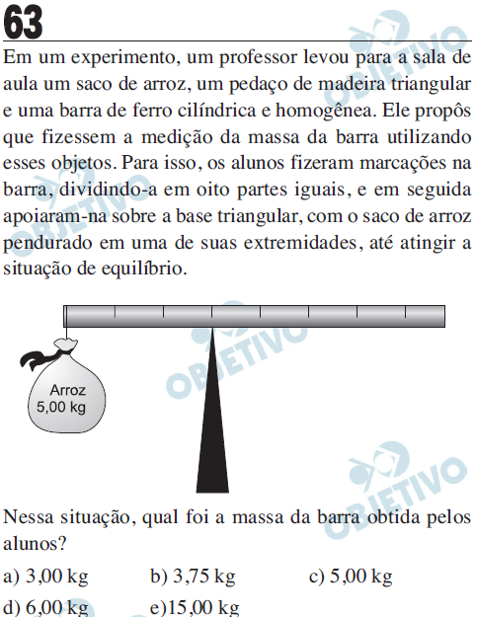
Questão 63 – ENEM 2015

Slide 7
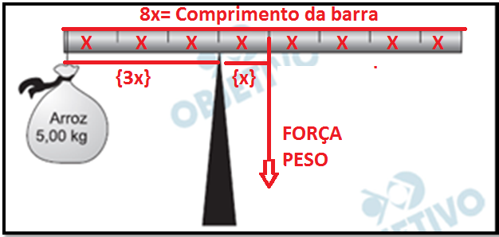
Resolução
M= F x d
M= momento
F= Força
d= distância
F= m x g
m= Massa
g= Gravidade
m= p/g
m= Massa
P= Peso
g= Gravidade
N(Newton)= unidade de medida de peso.
Kg= unidade de medida de massa.
F= 5 x 10 M= 50 x 3
F= 50 N M= 150 N X m
m= 150/10
m= 15 Kg (Letra E)

Slide 8
Resolução
O lado esquerdo da barra tem um saco de arroz de 5kg + 3 pedaços da barra.
O lado direito da barra tem 5 pedaços da barra
Podemos dizer que cada pedaço da barra pode ser denominado X. Portanto, barra= 8x –5kg(açúcar)
5 + 3x = 5x 8x -5 = barra
5 = 5x -3x (8 . 2,5) -5 = barra
5 = 2x 20 -5 = barra
x = 5/2 15kg = barra (Letra E)
x = 2,5

